Slide 1
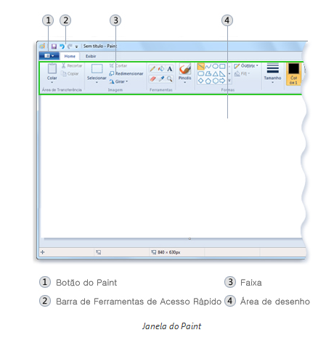
PAINT

Slide 2
PAINT
Desenhando linhas
Ferramenta Lápis
Pincéis
Ferramenta Linha
Ferramenta Curva
Desenhando diferentes formas
Formas prontas
Linha
Curva
Oval
Retângulo e Retângulo arredondado
Triângulo e Triângulo retângulo
Losango
Pentágono
Hexágono
Setas (Seta para a direita, Seta para a esquerda, Seta para cima, Seta para baixo)
Estrelas (Estrela de quatro pontas, Estrela de cinco pontas, Estrela de seis pontas)
Textos explicativos (Texto explicativo retangular com cantos arredondados, Texto explicativo em elipse, Texto explicativo em forma de nuvem)
Coração
Raio
Ferramenta Polígono

Slide 3
PAINT
Adicionando texto
No Paint, você também pode adicionar seu próprio texto ou mensagem à imagem.
Ferramenta Texto
Ferramenta Seleção
Cortar
Use Cortar para cortar uma imagem de forma que somente as partes selecionadas apareçam.
Girar
Apagando parte de uma imagem
Use a ferramenta Borracha para apagar áreas da imagem.
Redimensionando uma imagem ou parte dela
Use Redimensionar‌ para redimensionar a imagem inteira ou para redimensionar um objeto ou parte de uma imagem.

Slide 4
PAINT
Movendo e copiando objetos
Após selecionar um objeto, você poderá recortar ou copiar o item selecionado.
Recortar e colar
Copiar e colar
Colar uma imagem no Paint
Trabalhando com cores
Caixas de cores
Selecionador de cores
Preencher com cor
Editando cores

Slide 5
PAINT
Exibindo a imagem
Lupa
Use a ferramenta Lupa para ampliar uma parte da imagem.
Para reduzir o nível de zoom, clique com o botão direito do mouse na Lupa novamente.
Salvando e usando a imagem
Salvar uma imagem pela primeira vez
Abrir uma imagem
Definir a imagem como o plano de fundo da área de trabalho

Slide 6
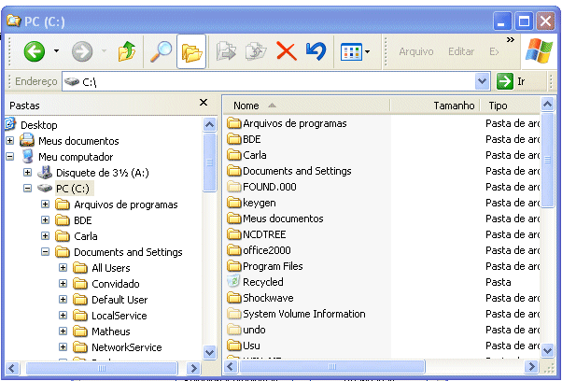
Windows Explorer
O Windows Explorer tem a mesma função do Meu Computador: Organizar o disco e possibilitar trabalhar com os arquivos fazendo, por exemplo, cópia, exclusão e mudança no local dos arquivos. Enquanto o Meu Computador traz como padrão a janela sem divisão, você observará que o Windows Explorer traz a janela dividida em duas partes. Mas tanto no primeiro como no segundo, esta configuração pode ser mudada.
Podemos criar pastas para organizar o disco de uma empresa ou casa, copiar arquivos para disquete, apagar arquivos indesejáveis e muito mais.

Slide 7
Windows Explorer
No Windows Explorer, você pode ver a hierarquia das pastas em seu computador e todos os arquivos e pastas localizados em cada pasta selecionada. Ele é especialmente útil para copiar e mover arquivos.
Ele é composto de uma janela dividida em dois painéis:
O painel da esquerda é uma árvore de pastas hierarquizada que mostra todas as unidades de disco, a Lixeira, a área de trabalho ou Desktop (também tratada como uma pasta);
O painel da direita exibe o conteúdo do item selecionado à esquerda e funciona de maneira idêntica às janelas do Meu Computador (no Meu Computador, como padrão ele traz a janela sem divisão, as é possível dividi-la também clicando no ícone Pastas na Barra de Ferramentas)
Para abrir o Windows Explorer, clique no botão Iniciar, vá a opção Todos os Programas / acessórios e clique sobre Windows Explorer ou clique sob o botão iniciar com o botão direito do mouse e selecione a opção Explorar.
Preste atenção na Figura da página anterior que o painel da esquerda na figura acima, todas as pastas com um sinal de + (mais) indicam que contêm outras pastas. As pastas que contêm um sinal de – (menos) indicam que já foram expandidas (ou já estamos visualizando as sub-pastas).
Quando você aprendeu a usar o Meu Computador, você viu que, apesar da janela não aparecer dividida, você pode dividi-la clicando no ícone que fica na barra de ferramentas.

